Slide 1



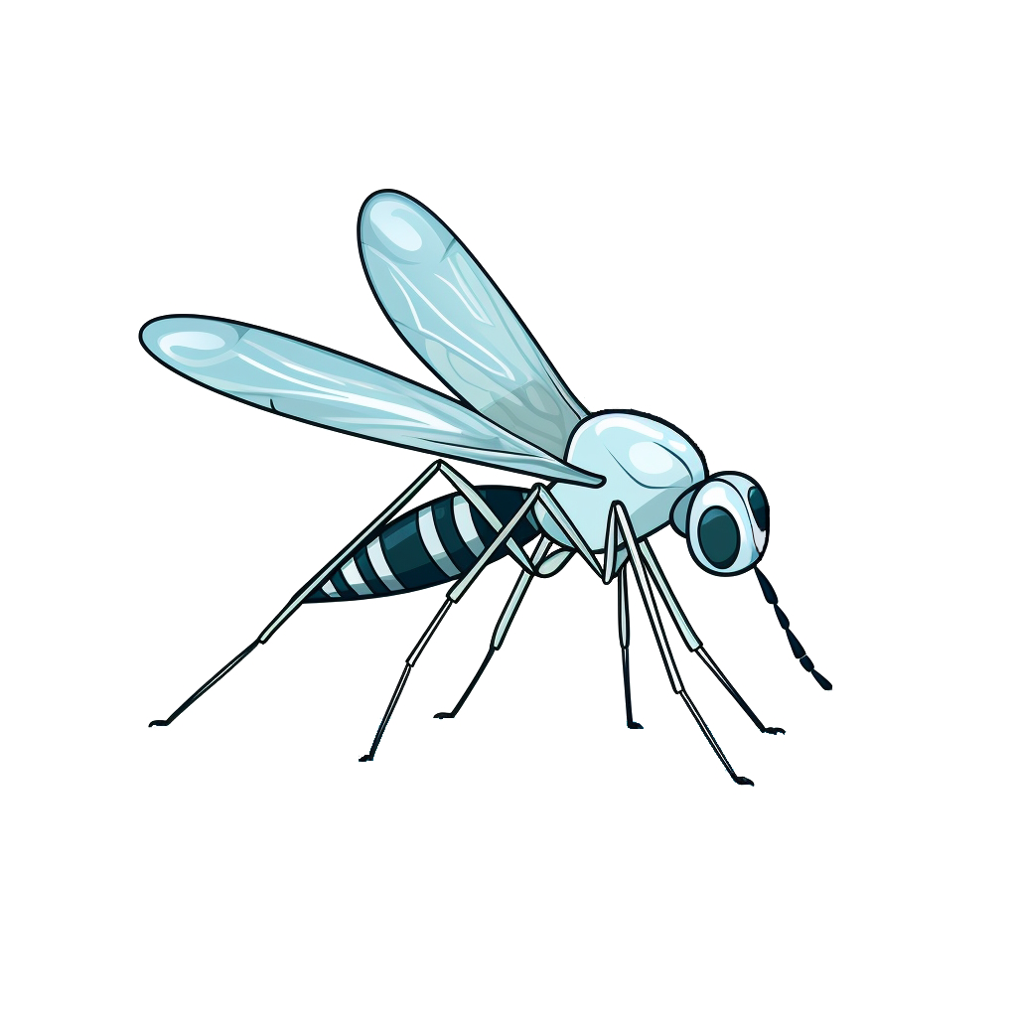
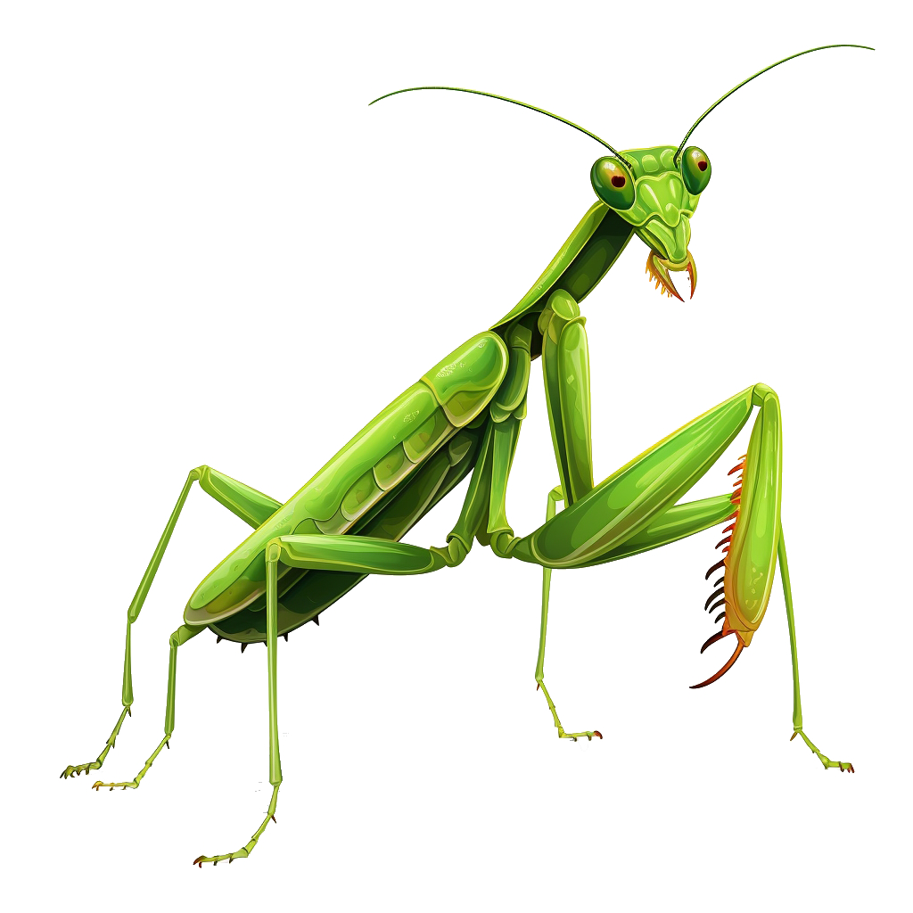








БРА
КРА
ПРА
БРЫ
КРЫ
ПРЫ
БРЭ
КРЭ
ПРЭ

